Slide 1
HCC!Genealogie
Lezing: Websites bouwen met Joomla
23 februari 2008
Natascha Blijleven - Tebbe

Slide 2
Inhoud Joomla-lezing
Wat is Joomla
Mogelijkheden Joomla
Voorbeelden Joomlasites over Genealogie
Opbouw Joomla
Uitleg over onderdelen van Joomla
Systeemvereisten

Slide 3
Inhoud workshop
Lokale installatie XAMPP en Joomla
Artikelen maken
Menu-items maken
Componenten en/of modules aanpassen
Evt extra CMP’s opzoeken en installeren

Slide 4
Wat is Joomla?
Joomla is een Open Source CMS.
Swahili (jumla) voor ‘Allen tezamen’
Eenvoudig te installeren en onderhouden
Voortgekomen uit Mambo
Nieuwe versie 1.5.x

Slide 5
Mogelijkheden Joomla
Wat kun je nu eigenlijk met Joomla:
  Eenvoudig een website maken en beheren
  Zelf informatie toevoegen (voor- en achterkant)
  Anderen informatie laten toevoegen (afh. van autorisatie)
  Kant en klare uitbreidingen integreren (zonder php-kennis)

Slide 6
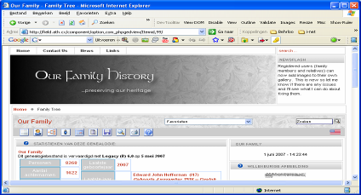
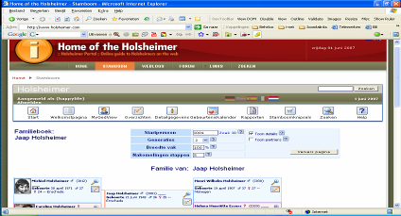
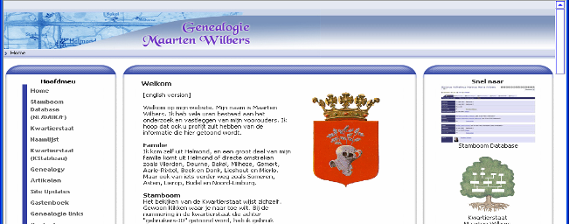
Voorbeelden Genealogiesites

Slide 7
Opbouw Joomla
Voorkant website
Template (uiterlijk van site)
module
component
plugin
Database met gegevens/inhoud

Slide 8
Component
Programma’s die je website aanvullende mogelijkheden bieden.
Bijv:
  Gastenboek
  Fotoalbum
  Forum
  Phpgedview
Geschreven in php
Open source, aanvullingen op web: http://extensions.joomla.org

Slide 9
Module
Blokken die informatie weergeven op de site (naast je eigen inhoud), bijv:
  Het menu
  Info van Nu.nl
  Tonen van willekeurige foto’s uit fotoalbum
  Weergeven van inhoud uit ‘components’
  Kalenders
Is standaard zichtbaar, zonder dat het aangeroepen wordt (meestal zijkant).

Slide 10
Plugin
Robots die op achtergrond werken
Tekst wordt gescrambled (bijv
e-mailadres ivm spam)
Bekendste = Editor, zoekmogelijkheid
Handig = backup plug in.

Slide 11
Opbouw Joomla
Voorkant website
Template (uiterlijk van site)
module
component
plugin
Database met gegevens/inhoud

Slide 12
Info op site tonen
Hoe wordt inhoud op site getoond:
  Via de menu-items
  Standaard info op site (nu.nl, kalender) (modules)
Menu-items verwijzen naar:
  Programma’s (gastenboek, fotoalbum) (component)
  Inhouden (content)

Slide 13
Systeem-/servereisen
PHP:
  Min: 4.3.1,
  aangeraden: 5.x
  (fouten met 4.4.7 en 5.0.4)
MySQL
  Min: 3.23.x (of hoger),
  aangeraden: 5.0.x
Apache-server
  Min: 1.3 (of hoger)
  Aangeraden: 2.x

Slide 14
Interessante Joomla websites
http://www.dutchjoomla.org (NL portal)
http://Extensions.joomla.org (uitbreidingen)
http://forum.dutchjoomla.org/ (NL forum)
http://www.joomlaos.de/ (vb-templates)
http://www.joomlatutorials.com (uitleg)
http://wiki.dutchjoomla.org (uitleg)

Slide 15
XAMPP
Joomla op eigen PC:
XAMPP
Demo lokale installatie

